Slide 1
캐즘 극복사례 1 - SSD

Slide 2
컴퓨터 성능을 결정하는 핵심적 요소
CPU, RAM, HDD

Slide 3
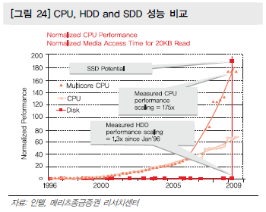
캐즘 극복사례 1
SSD 탄생 배경 : CPU와 RAM의 발전속도를 HDD가 따라가지 못해 컴퓨터의
전반적인 성능에 부정적인 영향을 미침.
Why SSD 실패?
-> 비싼 가격

Slide 4
캐즘 극복할 수 있었던 이유
1. IT 시장변화
PC중심에서 Smartphone/Tablet/Ultrabook 중심으로 급속히 변화
이동성을 중요하게 생각하는 세상
Smartphone/Tablet/Ultrabook 에서 HDD보다 SSD를 더 추구

Slide 5
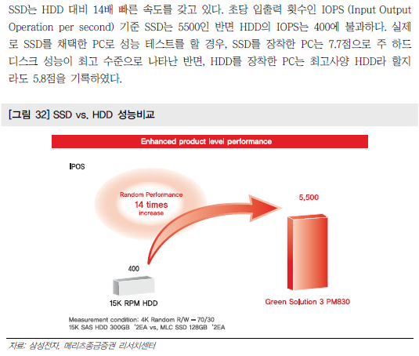
캐즘 극복할 수 있었던 이유
2. 뛰어난 성능 (속도 + 저전력 + 안정성)
1) 빠른속도
IOPS : 초당 입출력 횟수
SSD는 HDD 대비 14배 빠른 속도

Slide 6
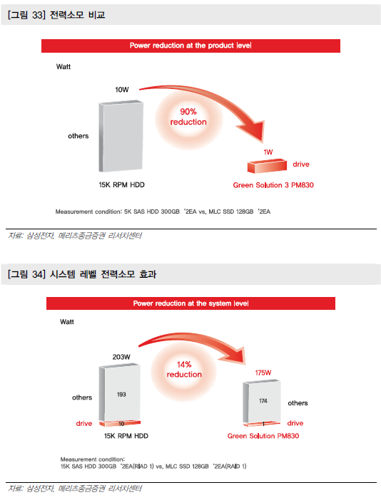
캐즘 극복할 수 있었던 이유
2. 뛰어난 성능 (속도 + 저전력 + 안정성)
2) 저전력
SSD는 HDD 대비 90%의 전력소모.
시스템 전체 레벨로 봐도 14%의 전력소모.
전력소모가 민감한 서버시장에서 SSD를 먼저 채택하고 있는 상황

Slide 7
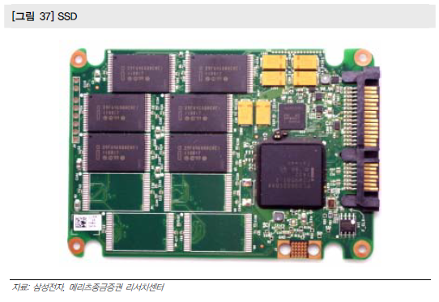
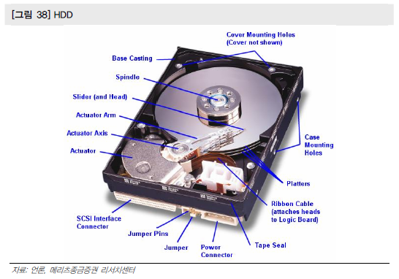
캐즘 극복할 수 있었던 이유
2. 뛰어난 성능 (속도 + 저전력 + 안정성)
3) 안정성
SSD는 반도체로만 구성되어 기계적 장치로 가득한 HDD에 비해 충격 에 매우 안정

Slide 8
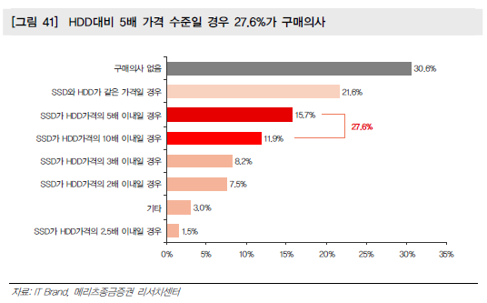
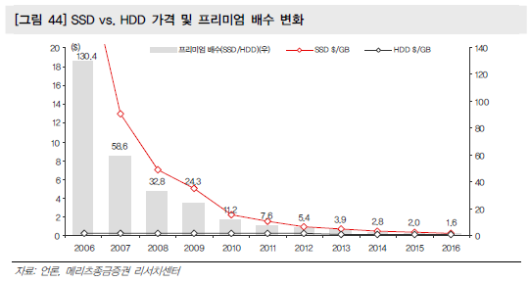
캐즘 극복할 수 있었던 이유
3. 합리적인 가격 돌입
SSD가 캐즘을 극복하기 위한 선결조건은 가격.
SSD는 성능과 안정성에서는 HDD와 비교가 되지 않지만 가격 측면에서는 불리.
현재 SSD의 GB당 가격은 HDD의 5배 미만.

